Slide 1
История возникновения лампочки
Подготовила: Иванченко Е А

Slide 3
Но прежде чем она появилась!!!!!!!! Люди постепенно к этому шли ……и начиналось все…..

Slide 4
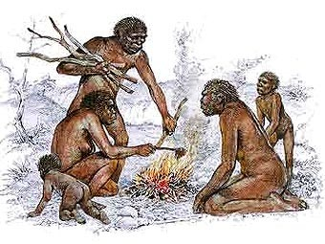
С перворбытных людей.

Slide 5
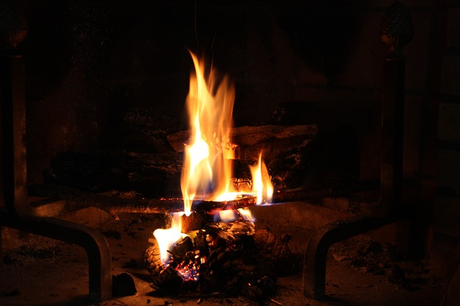
Именно так освещали свои пещеры первобытные люди и ри этом грелись.

Slide 6
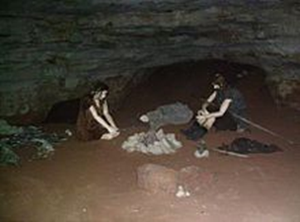
Прикладывали к этому множества усилий , что б разжечь огонь ….им они грелись, освещали пещеру и готовили на нем кушать.

Slide 8
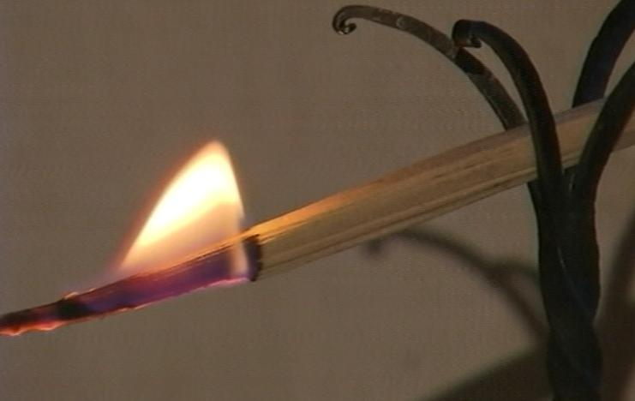
Время шло и появились вот такие лучины.

Slide 11
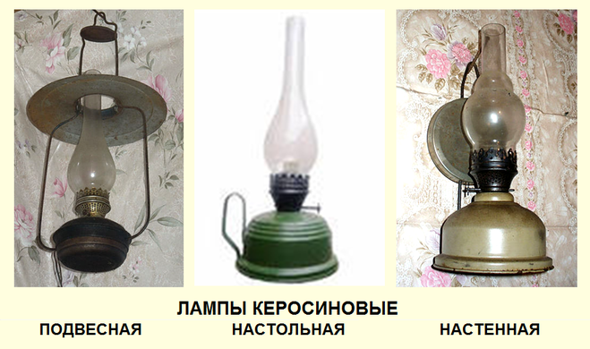
Затем появились керосиновые лампы

Slide 15
Подведем итоги :

Slide 16
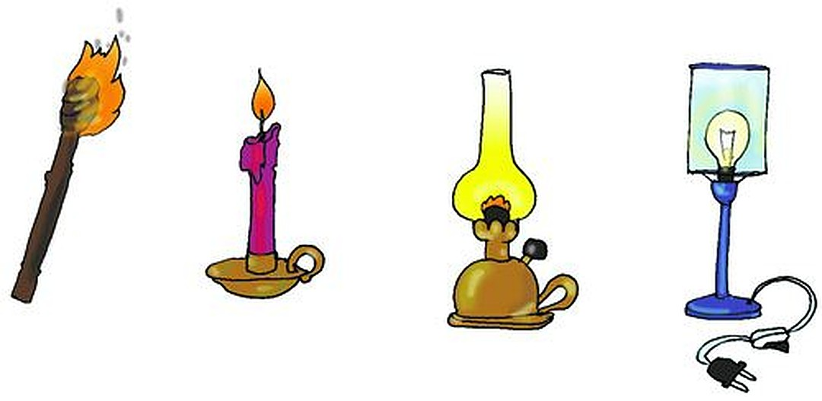
Как называется каждый предмет?

